Slide 1
Лекція 2

Slide 2
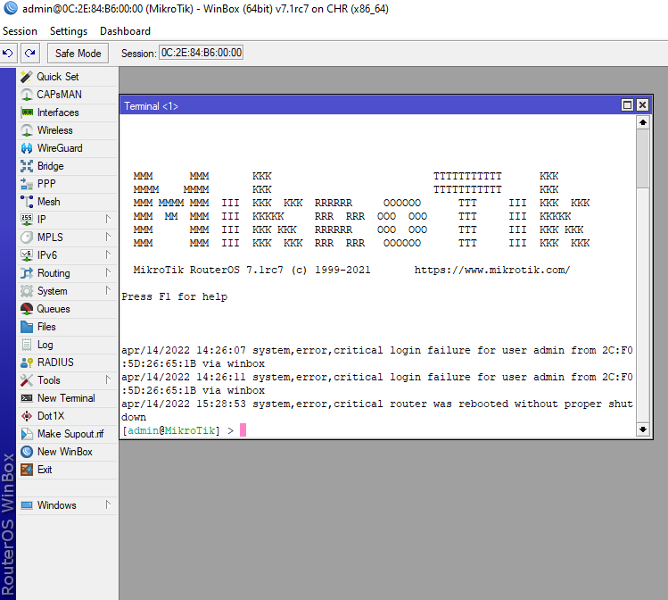
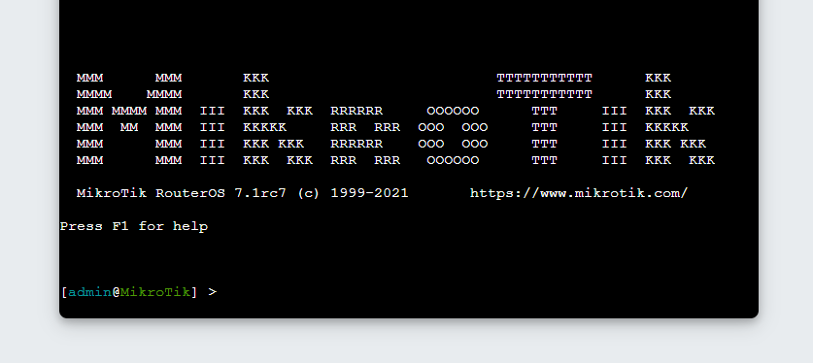
Робота з RouterOS в консолі
Консоль використовується для доступу до функцій конфігурації та керування маршрутизатором MikroTik за допомогою текстових терміналів, віддалено за допомогою послідовного порту, telnet, SSH або екрана консолі в Winbox, або безпосередньо за допомогою монітора та клавіатури.
Консоль також використовується для написання скриптів

Slide 3
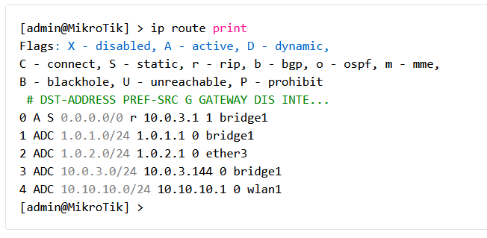
Ієрархія
Консоль дозволяє налаштувати параметри маршрутизатора за допомогою текстових команд. Оскільки доступних команд багато, вони розділені на групи, організовані у вигляді ієрархічних рівнів меню. Назва рівня меню відображає інформацію про конфігурацію, доступну у відповідному розділі, напр /ip hotspot.
Наприклад, ви можете задати команду друку /ip route print:

Slide 4
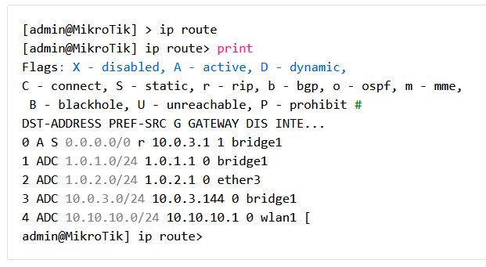
Замість того, щоб вводити /ip route перед кожною командою, шлях можна ввести лише один раз, щоб перейти до цієї конкретної гілки ієрархії меню. Таким чином, наведений вище приклад також можна виконати так:
Зверніть увагу, що підказка змінюється, щоб відобразити, де ви зараз знаходитесь в ієрархії меню. Щоб знову перейти на верхній рівень, введіть "/"

Slide 5
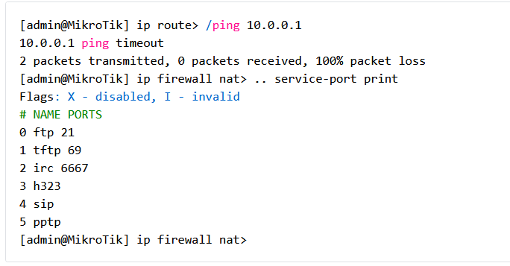
Щоб перейти на один командний рівень вгору, введіть «..»
Ви також можете використовувати / і .. для виконання команд з інших рівнів меню без зміни поточного рівня:

Slide 6
Для переміщення ієрархічною структурою у зворотному напрямку на один рівень необхідно вказати ..
Для переміщення ієрархічною структурою у зворотному напрямку більш ніж на один рівень необхідно вказати блоки з двох точок (..) кілька разів. Між різними блоками повинні стояти знаки пропуску. Кількість блоків має відповідати кількості рівнів, на які необхідно зробити перехід назад.

Slide 7
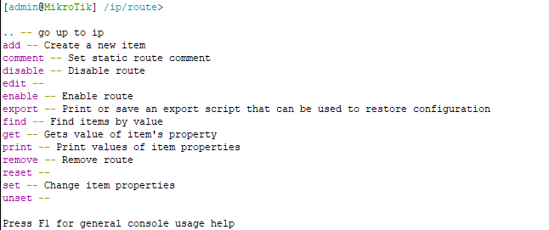
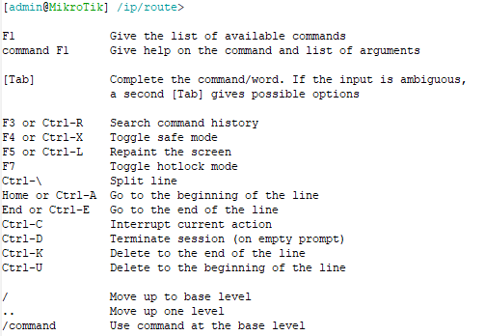
Щоб дізнатись які команди можна ввести натисніть F1
Після другого натиснення F1 виведеться
справка по використанню інших комбінацій клавіш

Slide 8
Різниця між командними рядками RouterOSv6 та RouterOSv7
Командні рядки RouterOSv6 та RouterOSv7 ідентичні. Єдина різниця полягає у форматі запису шляху. У RouterOSv6 при вказівці шляху різні ієрархічні рівні поділяються пробілами, а RouterOSv7 – за допомогою слеша (/). Різниця стосується лише вказівки шляху. Самі команди записуються однаково обох версіях операційної системи.
Приклад вказівки шляху та створення правила брандмауера RouterOSv6:
Приклад вказівки шляху та створення правила брандмауера RouterOSv7:

Slide 9
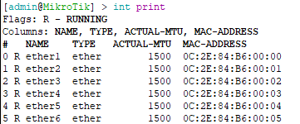
Назви та номери сутностей
Багато рівнів команд працюють з масивами елементів: інтерфейси, маршрути, користувачі тощо. Такі масиви відображаються у схожих списках. Усі елементи в списку мають номер елемента, за яким слідують прапорці та значення параметрів. Щоб змінити властивості елемента, вам потрібно скористатися командою set і вказати назву або номер елемента.
Назви предметів
Деякі списки мають пункти з певними іменами, призначеними кожному з них. Прикладом є рівні interface або user. Там ви можете використовувати назви елементів замість номерів елементів.
Вам не потрібно використовувати команду print, перш ніж отримати доступ до елементів за їх іменами, які, на відміну від номерів, не призначаються консоллю внутрішньо, а є властивостями елементів. Таким чином, вони не зміняться самі по собі. Однак можливі всілякі незрозумілі ситуації, коли кілька користувачів одночасно змінюють конфігурацію маршрутизатора. Як правило, назви елементів є більш «стабільнішими», ніж цифри, а також більш інформативними, тому при написанні консольних скриптів слід віддавати перевагу їм, а не числам.

Slide 10
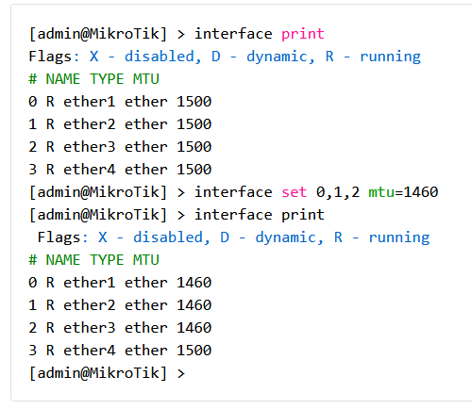
Номери елементів
Номери позицій виводяться командою print і не є постійними - можливо, що дві послідовні команди друку виведуть елементи по-різному. Але результати останніх команд print запам’ятовуються, і, таким чином, після призначення номери елементів можна використовувати навіть після операцій add, remove і move.
Номери елементів призначаються для кожного сеансу, вони залишаться незмінними, поки ви не вийдете з консолі або доки не буде виконана наступна команда друку.
Крім того, номери призначаються окремо для кожного елемента списку, тому ip address print не змінить нумерацію списку інтерфейсів. Починаючи з версії 3, можна використовувати номери позицій без виконання команди друку. Номери будуть призначені так само, як якщо б була виконана команда print. Майже скрізь, де можна написати номер предмета, можна також написати список цих номерів.

Slide 11
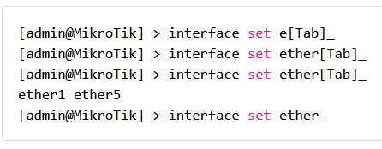
Автодоповнення
У консолі є дві функції, які допомагають вводити команди набагато швидше та простіше: завершення клавіші [Tab] та скорочення назв команд. Завершення працюють так само, як і оболонка bash в UNIX. Якщо натиснути клавішу [Tab] після частини слова, консоль намагається знайти команду в поточному контексті, що починається з цього слова. Якщо є лише одна відповідність, вона автоматично додається, а потім пробіл:
/inte[Tab]_ перетворюється в /interface _
Якщо є більше одного збігу, але всі вони мають спільний початок, який довший за те, що ви ввели, тоді слово доповнюється до цієї спільної частини, і пробіл не додається:
/interface set e[Tab]_ перетворюється в /interface set ether_
Якщо ви ввели лише загальну частину, одноразове натискання клавіші табуляції не має ефекту. Однак при другому натисканні на нього відображаються всі можливі доробки в компактному вигляді:

Slide 12
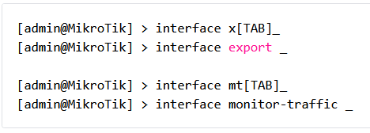
Клавішу [Tab] можна використовувати майже в будь-якому контексті, де консоль може мати уявлення про можливі значення - назви команд, імена аргументів, аргументи, які мають лише кілька можливих значень (наприклад, назви елементів у деяких списках або ім'я протоколу в брандмауері і правила NAT). Ви не можете заповнювати числа, IP-адреси та подібні значення.
Інший спосіб натискати менше клавіш під час введення тексту — скорочувати назви команд і аргументів. Ви можете ввести лише початок імені команди, і, якщо воно не є двозначним, консоль прийме його як повне ім'я. Тож набравши:
Те ж саме, що набрати
Можна завершити не тільки початок, але й будь-який відмітний підрядок імені: якщо немає точного збігу, консоль починає шукати слова, рядок яких заповнюють як перші літери назви кількох слів, або які просто містять літери цього рядка в тому ж порядку. Якщо знайдено одне таке слово, воно заповнюється на місці курсору. Наприклад:

Slide 13
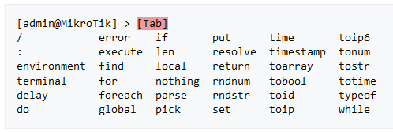
Клавіша Tab
Після першого натискання на Tab у консолі буде виведено список доступних команд із "основного" списку. У наведеному нижче прикладі показано список команд, доступних з кореня.
Після другого натискання Tab у консолі буде виведено список доступних команд для вбудованої скриптової мови. У наведеному нижче прикладі показано список команд скриптової мови, які доступні з кореня.

Slide 14
У наведеному нижче прикладі показано список команд із "основного" списку, які доступні з розділу /ip/firewall/filter.
У наведеному нижче прикладі показано список команд з "основного" списку, доступних для команди add з розділу /ip/firewall/filter.

Slide 15
Загальні команди
Є деякі команди, загальні майже для всіх рівнів меню, а саме : print, set, remove, add, find, get, export, enable, disable, comment, move. Ці команди мають схожу поведінку на різних рівнях меню.
add - ця команда зазвичай має всі ті самі аргументи, що й set, за винятком аргументу номера елемента. Він додає новий елемент із зазначеними вами значеннями, зазвичай в кінці списку елементів, у місцях, де порядок елементів є відповідним. Є деякі обов’язкові властивості, які ви повинні надати, наприклад інтерфейс для нової адреси, тоді як інші властивості мають значення за замовчуванням, якщо ви їх не вкажете явно.
Загальні параметри
copy-from - копіює наявний елемент. Він приймає значення за замовчуванням властивостей нового елемента з іншого елемента. Якщо ви не хочете робити точну копію, ви можете вказати нові значення для деяких властивостей. Під час копіювання елементів, які мають імена, зазвичай доведеться дати нове ім’я копії
place-before - розміщує новий елемент перед наявним елементом із зазначеною позицією. Таким чином, вам не потрібно використовувати команду переміщення після додавання елемента до списку.
disabled - керує вимкненим/увімкненим станом щойно доданого елемента(-ів)
comment - містить опис щойно створеного елемента
Повертає значення
Команда add повертає внутрішній номер доданого елемента
edit - ця команда пов'язана з командою set. Її можна використовувати для редагування значень властивостей, які містять велику кількість тексту, наприклад сценаріїв, але він працює з усіма властивостями, які можна редагувати. Залежно від можливостей терміналу для редагування значення вказаної властивості запускається або повноекранний редактор, або однорядковий редактор.

Slide 16
find - команда find має ті ж аргументи, що і set, плюс аргументи-прапорці як disabled чи active що приймають значення yes або no в залежності від значення прапорця. Щоб побачити всі прапори та їх назви, подивіться у верхній частині виводу команди print. Команда find повертає внутрішні номери всіх елементів, які мають такі ж значення аргументів, як зазначено..
move - змінює порядок елементів в списку.
Параметри
перший аргумент визначає елементи, які переміщуються.
другий аргумент визначає елемент, перед яким розташовувати всі елементи, що переміщуються (вони розміщуються в кінці списку, якщо другий аргумент не використовується).
print - показує всю інформацію, доступну з певного рівня команди. Таким чином, /system clock print показує системну дату і час, /ip route print показує всі маршрути тощо. Якщо є список елементів на поточному рівні, і вони не доступні лише для читання, тобто ви можете змінити/видалити їх (приклад read -єдиний список елементів – це /системна історія, яка показує історію виконаних дій), тоді команда print також призначає номери, які використовуються всіма командами, які працюють з елементами в цьому списку.
Параметри
from - показувати лише вказані елементи в тому ж порядку, в якому вони подані.
where - показувати лише елементи, які відповідають заданим критеріям. Синтаксис параметра where схожий на команду find.
brief - змушує команду друку використовувати табличну форму виводу
detail - змушує команду друку використовувати форму виводу property=value
count-only - показує кількість елементів
file - друкує вміст певного підменю у файл на маршрутизаторі.
interval - оновлює вихідні дані команди друку кожні секунди інтервалу.
oid - друкує значення OID для властивостей, які доступні через SNMP
without-paging - друкує результат без зупинки після кожного перегляду екрана.

Slide 17
remowe - видаляє вказані елементи зі списку.
set - дозволяє змінювати значення загальних параметрів або параметрів елемента. Команда set має аргументи з іменами, що відповідають значенням, які ви можете змінити. Використовувати ? або подвійну [Tab], щоб побачити список усіх аргументів. Якщо на цьому командному рівні є список елементів, то set має один аргумент дії, який приймає кількість елемента (або список чисел), який ви хочете налаштувати. Ця команда нічого не повертає.
Ви можете комбінувати команди, ось два варіанти однієї команди, які поміщатимуть новий запис фільтра брандмауера, переглянувши коментар:
/ip firewall/filter/add chain=forward place-before=[find where comment=CommentX] /ip/firewall/filter/add chain=forward place-before="CommentX"

Slide 18
Комбінації клавіш та функціональні клавіші
Переміщення курсору
У консолі MikroTik RouterOS в межах рядка можна переміщувати курсор такими способами:
Ctrl-\ – розбиття рядка на два окремі рядки у місці розташування курсору з наступним відображенням другого з двох рядків.
Ctrl+B або ← – переміщення курсору на один знак.
Ctrl+F або → – переміщення курсору на один знак уперед.
Ctrl+A або клавіша Home – переміщення курсору на початок рядка.
Ctrl+E або клавіша End – переміщення курсору до кінця рядка.
Маніпуляції з текстом
У командному рядку MikroTik RouterOS маніпуляції з текстом можна виконувати такими способами:
Ctrl+C – скопіювати виділений текст.
Ctrl+V – вставити виділений текст.
Ctrl+K – видалити всі знаки, починаючи зі знака, на якому знаходиться курсор, і до кінця рядка.
Ctrl+U – видалити всі знаки від початку рядка і до знака, на якому знаходиться курсор, не рахуючи самого цього знака.
Delete – видалити знак, де знаходиться курсор.
Ctrl+H або клавіша Backspace – видалити знак перед курсором та посунути курсор на один знак.

Slide 19
Нижче наведено інші можливості консолі MikroTik, які не були перераховані раніше:
Ctrl+C – перервати виконання команди.
Ctrl+D – завершити сесію та вийти з консолі (поле введення має бути порожнім).
Ctrl+L чи F5 – очистити екран.
Ctrl+R або F3 – пошук історії введених команд.
Ctrl+X або F4 – активація/деактивація безпечного режиму.
Ctrl+P або ↑ – переміщення назад з історії команд.
Ctrl+N чи ↓ – переміщення вперед з історії команд.
Функціональні клавіші
F1 – контекстно орієнтована допомога.
F2 – не використовується.
F3 – пошук історії введених команд.
F4 – активація/деактивація безпечного режиму.
F5 – очистити екран.
F6 – перемикання між вікнами WinBox.
F7 – активація/деактивація режиму Hot Lock.
F8 – F12 – не використовуються.

Slide 20
Режими
Консольний рядковий редактор працює в багаторядковому або однорядковому режимі. У багаторядковому режимі рядковий редактор відображає повний рядок введення, навіть якщо він довший за рядок одного терміналу. Він також використовує повноекранний редактор для редагування великих текстових значень, таких як сценарії. У однорядковому режимі лише один термінальний рядок використовується для редагування рядка, а довгі рядки відображаються зрізаними навколо курсору. У цьому режимі не використовується повноекранний редактор. Вибір режимів залежить від виявлених можливостей термінала.
Безпечний режим (Safe Mode)
Іноді можна змінити конфігурацію маршрутизатора таким чином, щоб зробити маршрутизатор недоступним (за винятком локальної консолі). Зазвичай це робиться випадково, але немає можливості скасувати останню зміну, коли підключення до маршрутизатора вже розірвано. Для мінімізації такого ризику можна використовувати безпечний режим. У безпечний режим можна ввійти, натиснувши [CTRL]+[X]. Щоб зберегти зміни та вийти з безпечного режиму, знову натисніть [CTRL]+[X]. Щоб вийти без збереження внесених змін, натисніть [CTRL]+[D]

Slide 21
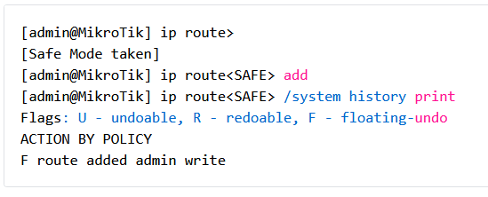
Відображається повідомлення «Safe Mode taken» і запропонують зміни, щоб відобразити, що сеанс тепер перебуває в безпечному режимі. Усі зміни конфігурації, внесені (також з інших сеансів входу), коли маршрутизатор перебуває в безпечному режимі, автоматично скасовуються, якщо сеанс безпечного режиму завершується ненормально. Ви можете побачити всі такі зміни, які будуть автоматично скасовані з тегом F в історії системи:

Slide 22
Тепер, якщо з’єднання telnet (або термінал winbox) буде розірвано, то через деякий час (тайм-аут TCP становить 9 хвилин) усі зміни, внесені в безпечному режимі, будуть скасовані. Вихід із сеансу за допомогою [Ctrl]+[D] також скасовує всі зміни безпечного режиму, а / — ні.
Якщо інший користувач намагається увійти в безпечний режим, він отримує таке повідомлення:
[u] - скасовує всі зміни безпечного режиму та переводить поточний сеанс у безпечний режим.
[r] - зберігає всі поточні зміни безпечного режиму та переводить поточний сеанс у безпечний режим.
Попередній власник безпечного режиму сповіщається про це:
[d] - залишає все як є.
Якщо в безпечному режимі внесено забагато змін, а в історії немає місця для їх усіх (наразі історія зберігає до 100 останніх дій), сеанс автоматично виводиться з безпечного режиму, жодні зміни не скасовуються автоматично. Таким чином, найкраще змінювати конфігурацію невеликими кроками, перебуваючи в безпечному режимі. Двічі натиснувши [Ctrl]+[X] – це простий спосіб очистити список дій у безпечному режимі.

Slide 23
Режим HotLock
Коли ввімкнено режим HotLock, команди будуть автоматично заповнені. Щоб увійти/вийти з режиму HotLock, натисніть [CTRL]+[V].
Подвійний >> означає, що режим HotLock увімкнено. Наприклад, якщо ви введете /in e, воно буде автоматично заповнено до
Меню Quick Help
Клавіша F6 відкриває меню в нижній частині терміналу, яке показує поширені комбінації клавіш та їх використання.

Slide 24
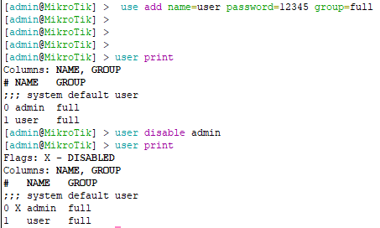
Приклади типових дій
Робота з користувачами
Додавання нового користувача:
user add name=user password=12345 group=full
Видалення користувача:
user disable admin
Переглянути користувачів:
user print

Slide 25
Інтерфейси
Перегляд інтерфейсів: interface print
Вимкнути/Ввімкнути інтерфейс: interface set disabled=yes numbers=x де x — # номер інтерфейса з print
Призначення інтерфейсу ІР адреси: ip address add address=10.0.0.1/24 interface=ether1
Перегляд ІР адрес: ip address print
Зміна MTU інтерфейсів: interface set 0,1,2 mtu=1500
Встановлення шлюзу за замовчуванням: ip route add gateway=10.0.0.100
Перегляд ARP Table (show arp в cisco): ip arp print
Перегляд MAC Address Table (show mac address-table): interface bridge host print
Зміна mac-адреси інтерфейсу: /interface ethernet set ether1 mac-address=00:00:00:00:00:00
Скидання mac-адреси інтерфейсу: /interface ethernet reset-mac ether1
Перегляд таблиць маршрутизації (show ip route в cisco): ip route print
Подивитись маршрут на визначену адресу (show ip route 10.0.0.100 в cisco): ip route check 10.0.0.100

Slide 26
DNS
Перегляд DNS параметрів: ip dns print
Встановлення первинного і вторинного DNS серверів:
ip dns set primary-dns=192.168.10.3 secondary-dns=8.8.8.8 allow-remote-requests=yes
TIME
Встановлення часового поячу: system clock set time-zone=+3
Встановлення ip адреси ntp серверу з яким буде звірятися час:
system ntp client set enabled=yes primary-ntp=192.168.10.3
Перегляд часу: /system clock print

Slide 27
FIREWALL
Закриваємо внутрішню мережу WAN порту:
ip firewall nat add chain=srcnat action=masquerade out-interface=інтерфейс провайдера
Перегляд правил: ip firewall filter print
Обмеження кількості з’єднаннь з одного IP:
/ip firewall rule forward add protocol=tcp tcp -options=syn-only connection-limit=10 action=drop
Блокування всіх TCP пакетів, що йдуть на порт 135:
/ip firewall rule forward add dst -port=135 protocol=tcp action=drop
Прокидання 80 порта назовні:
/ip firewall dst-nat add action=nat protocol=tcp dst-address=10.0.0.100/24:80 to-dst-address=внутрішня адреса сервера

Slide 28
SYSTEM
Переглянути аптайм: /system resource print
Перегляд стандартних налаштувань: /system default-configuration print
Скидання налаштувань: /system reset-configuration
Перегляд історії: /system history print
Перегляд служб: /ip service print
Переглянути OSPF Neighbour (show ip ospf neighbor в cisco) /routing ospf neighbor print

Slide 29
Дякую за увагу!

